Slide 1

TRƯỜNG TIỂU HỌC PHÙ ĐỔNG
CHÀO MỪNG CÁC THẦY CÔ VỀ DỰ GiỜ
Môn Mỹ thuật
Lớp 5
CHỦ ĐỀ 5: TRƯỜNG EM
GV: Nguyễn Thị Hiền

Slide 2
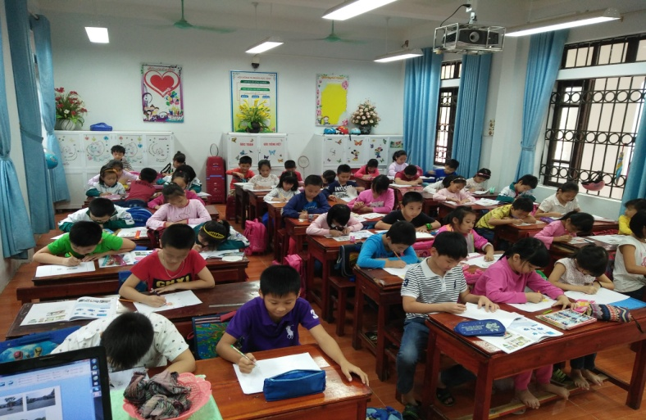
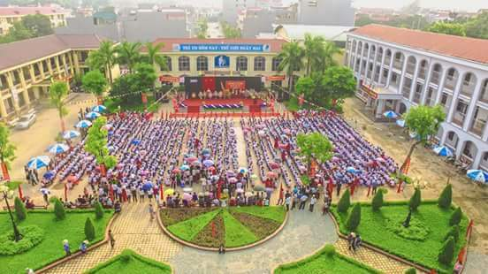
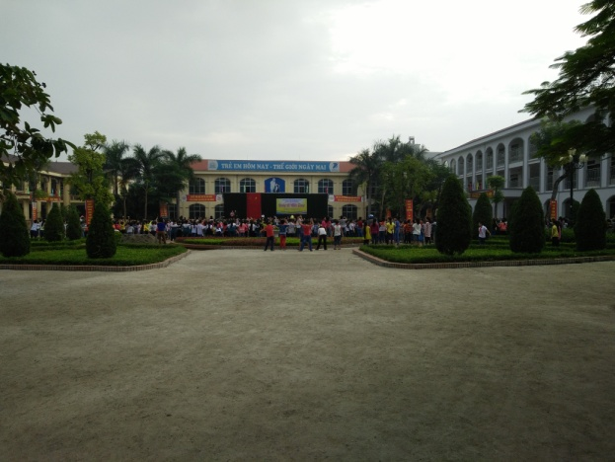
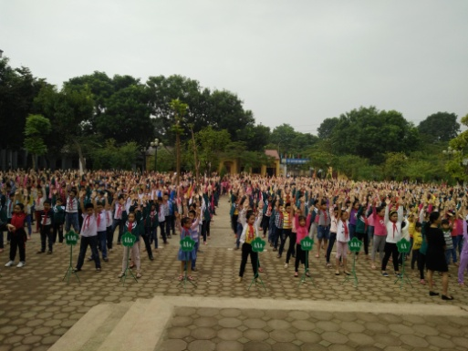
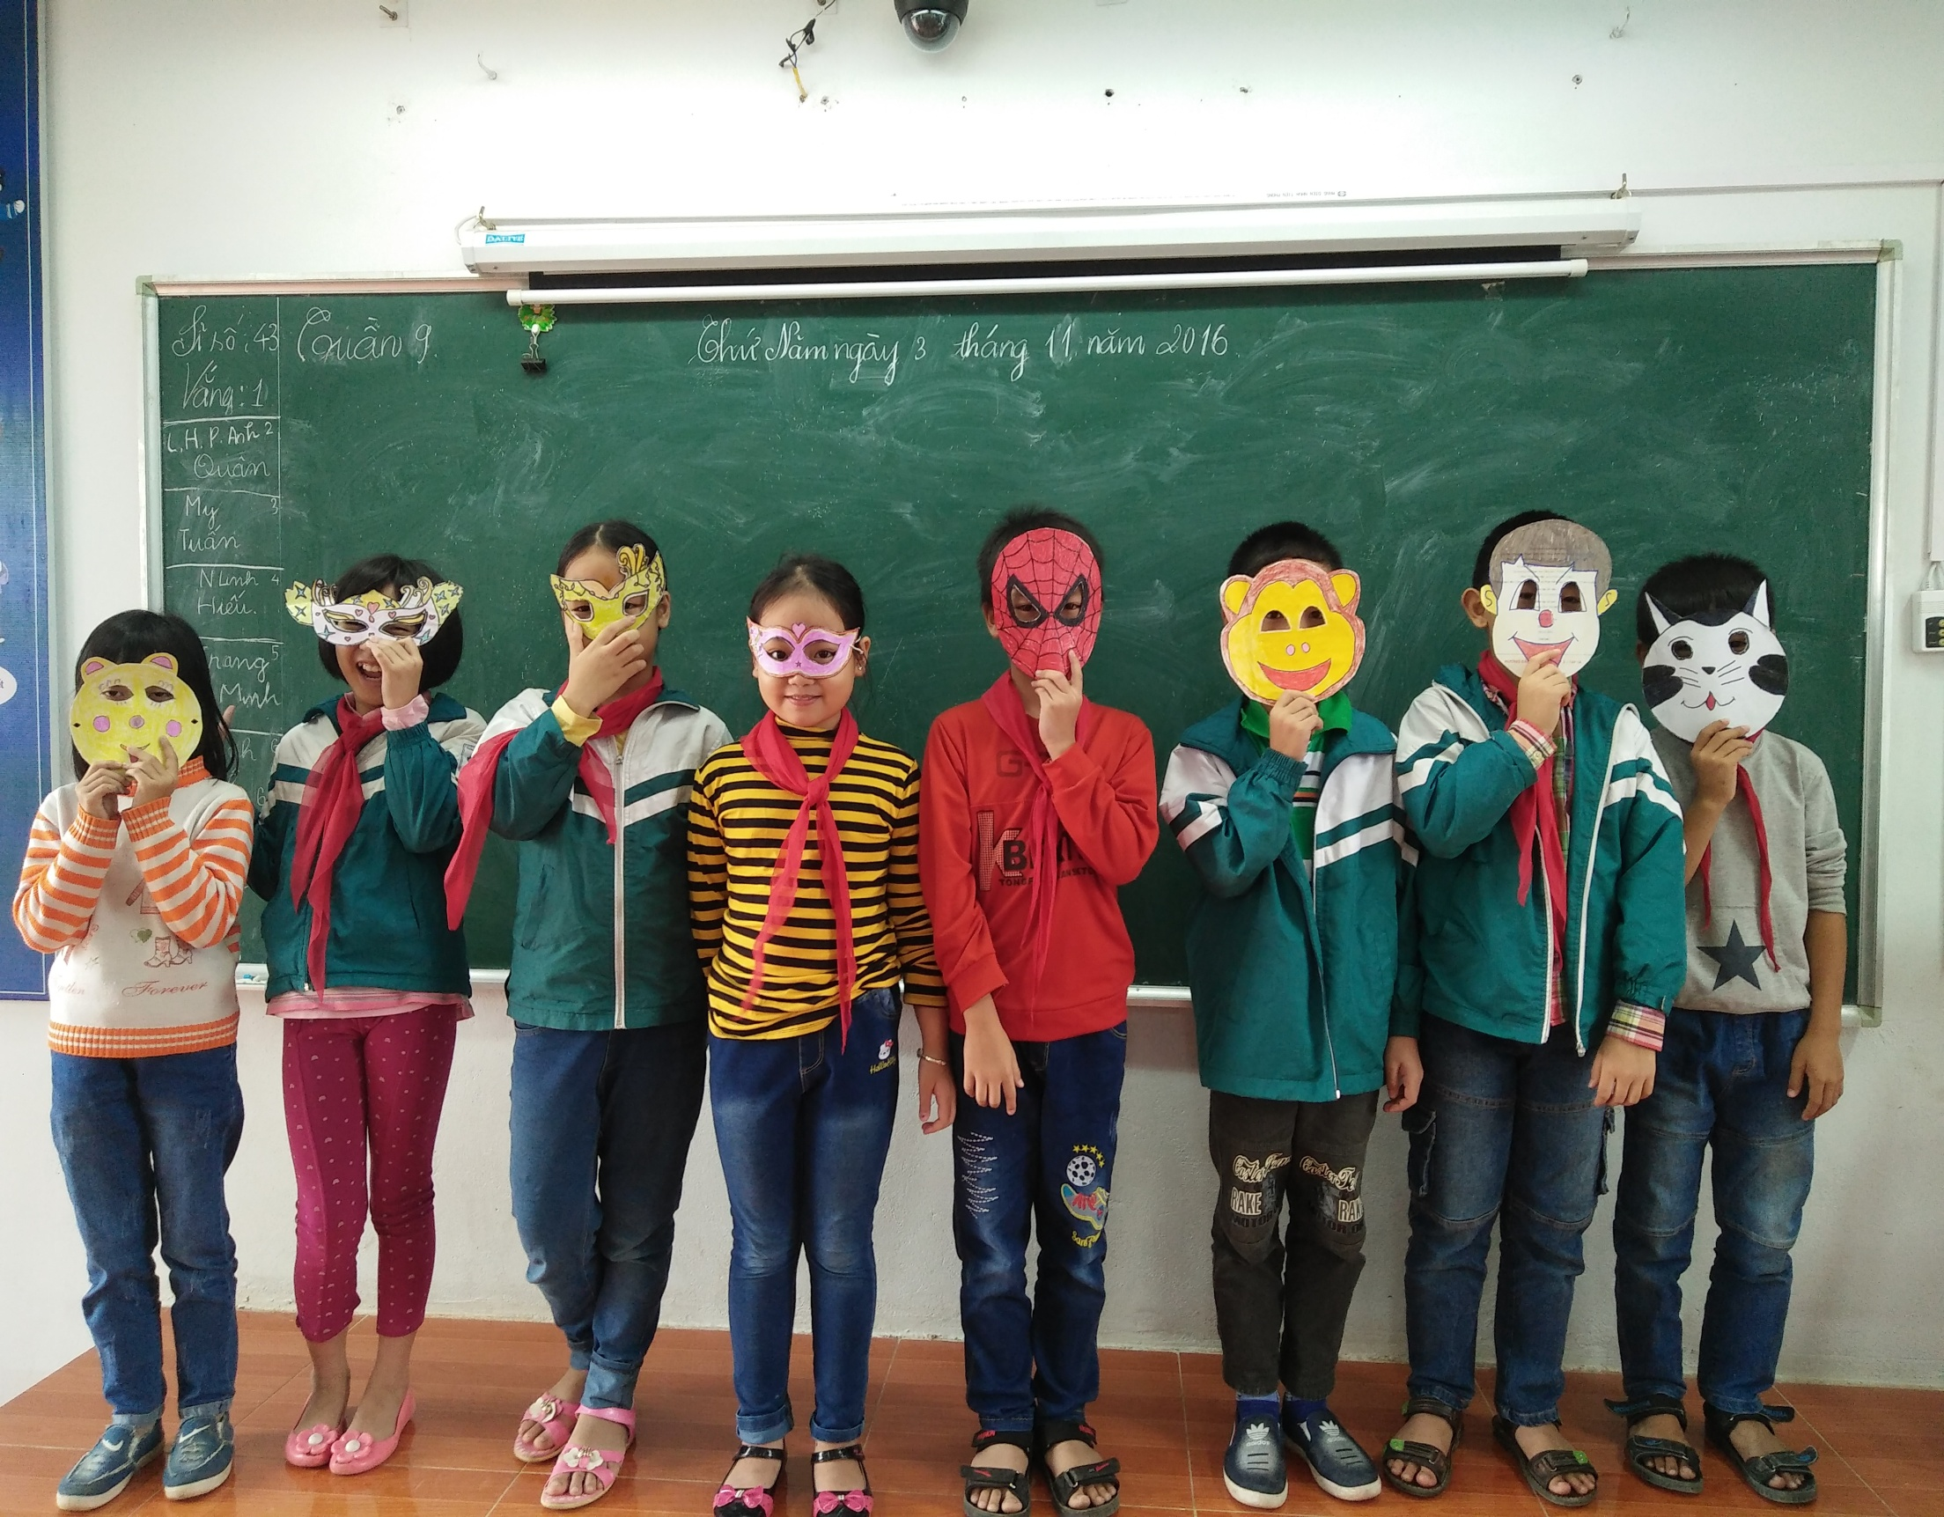
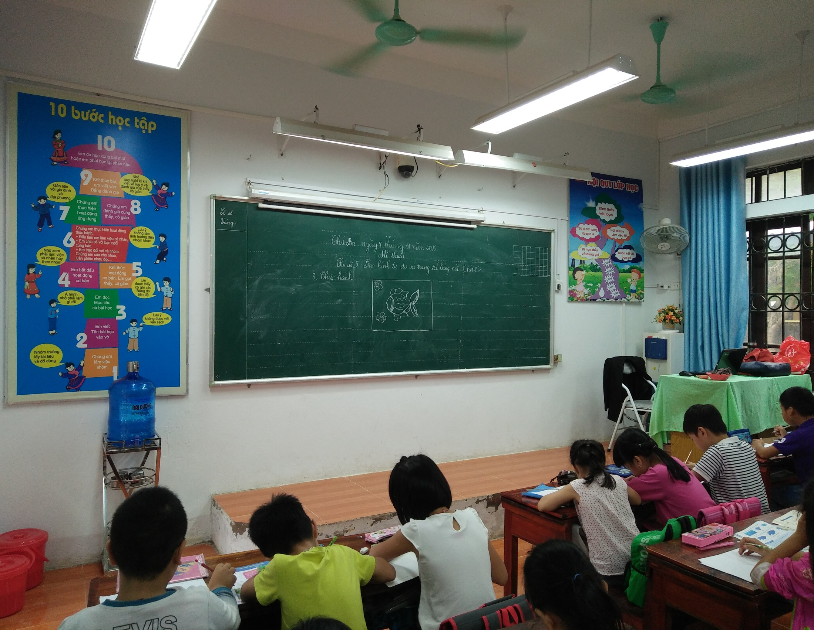
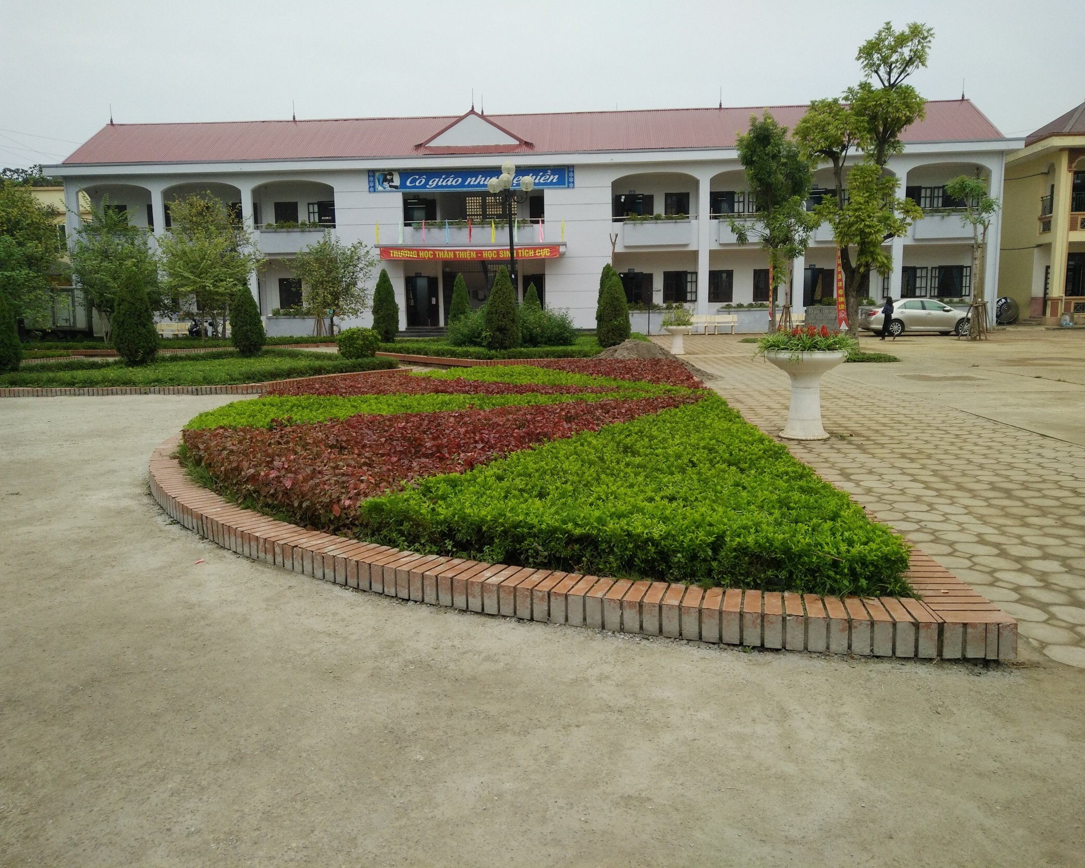
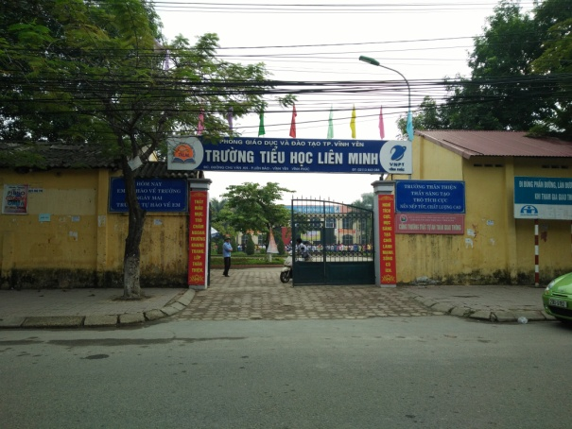


Slide 3
CHỦ ĐỀ 5: TRƯỜNG EM

Slide 4

CHỦ ĐỀ 5: TRƯỜNG EM ( Tiết 1)
1. Tìm hiểu bài
a. Tìm hiểu nội dung chủ đề qua trải nghiệm thực tế:
- Quan sát ảnh chụp

Slide 5
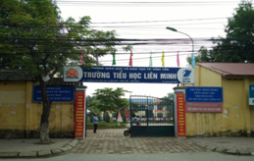
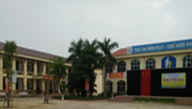
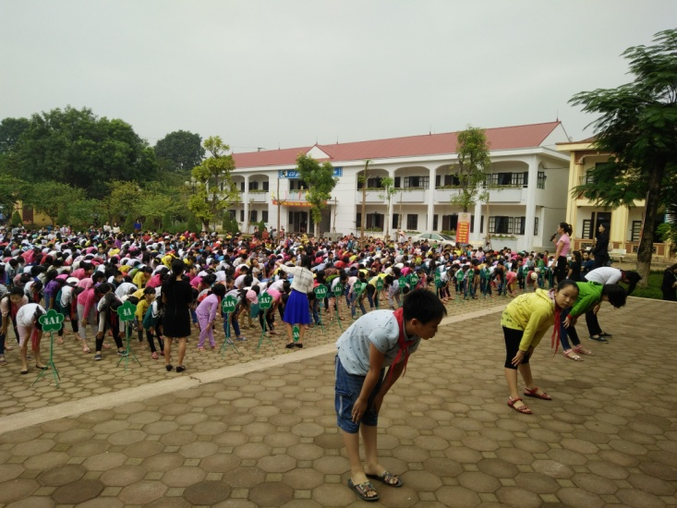
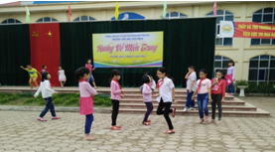
- Quang cảnh trường em như thế nào?
Những hoạt động gì thường diễn ra trong trường?

Slide 6

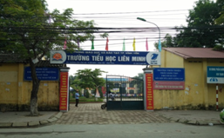
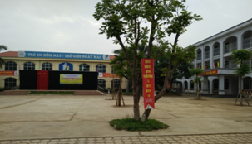

* Quang cảnh trường học:
+ Cổng trường có biển ghi tên trường…
+ Sân trường có cột cờ, cây xanh, bồn hoa, ghế đá,…
+ Các phòng học, trong phòng có bàn ghế, bục giảng, bảng viết…

Slide 7

? Em đã tham gia các hoạt động nào trong trường ?
? Hoạt động nào làm em nhớ nhất ?
? Quang cảnh trường em lúc đó có gì khác so với ngày bình thường ?

Slide 8

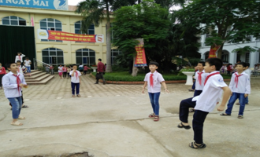
Các hoạt động ở trường:
+ Hoạt động diễn ra hàng ngày (dạy và học, vui chơi….)
+ Hoạt động trong các sự kiện (lễ Khai giảng, lễ chào cờ, hội thi, văn nghệ,…) hoặc các hoạt động ngoại khóa,…

Slide 9
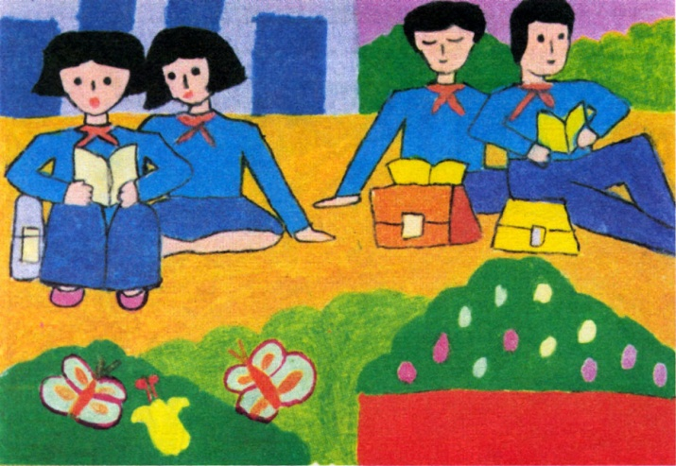
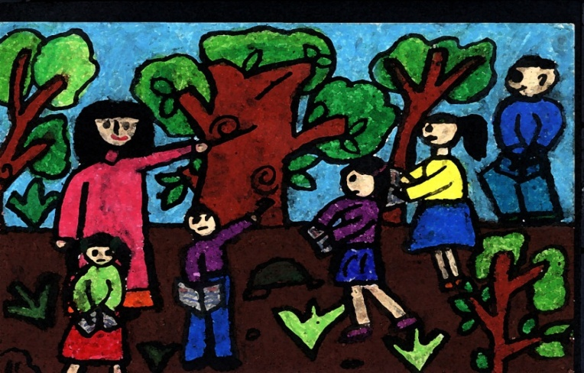
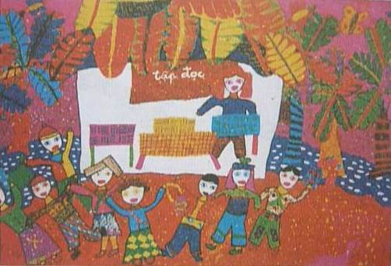
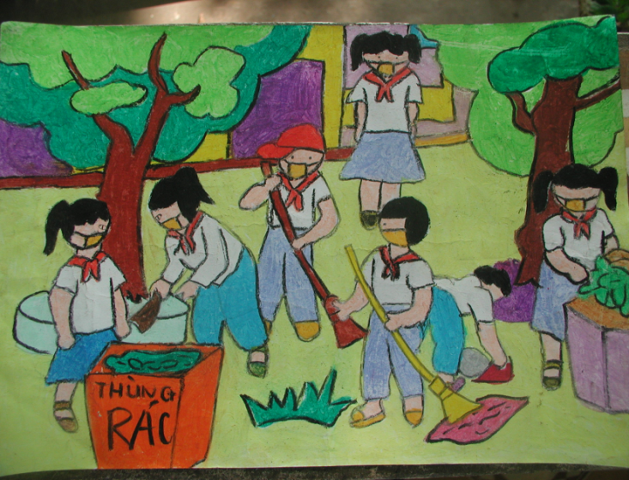
b. Tìm hiểu cách thể hiện chủ đề qua các sản phẩm
Các bức tranh vẽ chủ đề gì ?
Những bức tranh này thể hiện bằng hình thức 2D hay 3D ?
Bố cục hợp lý chưa?
Em có nhận xét gì về cách thể hiện màu trong những bức tranh ?

Slide 10
b. Tìm hiểu cách thể hiện chủ đề qua các sản phẩm
Đây là những bức tranh vẽ về chủ đề Trường em
Tranh được thể hiện bằng hình thức vẽ 2D
Các bức tranh đều có bố cục cân đối, chặt chẽ. Màu sắc tươi sáng có đậm nhạt rõ ràng.

Slide 11
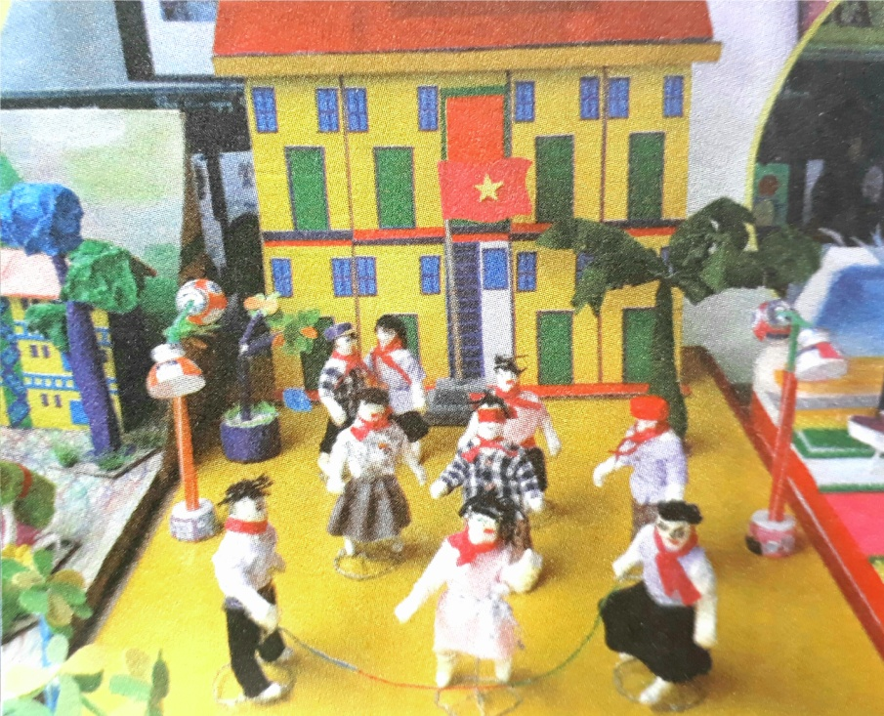
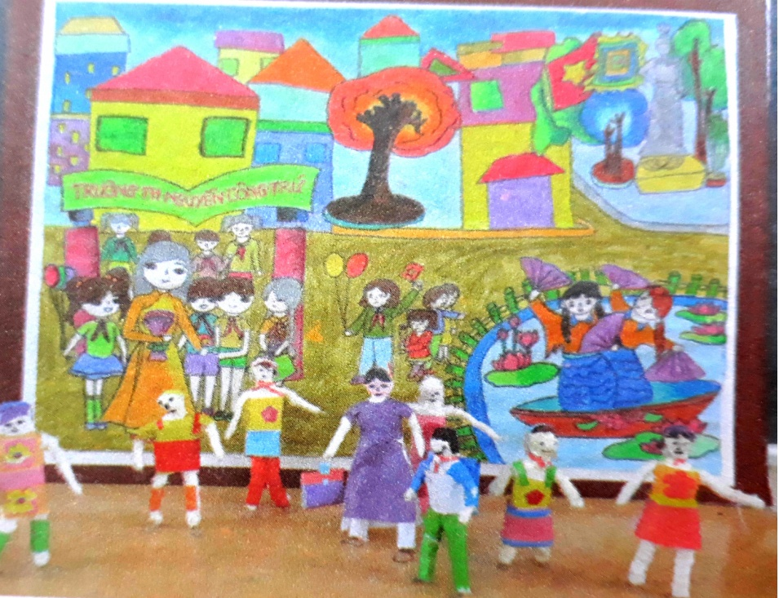
Trò chơi ghép tranh

Slide 12
Trò chơi ghép tranh
Đội 1
Đội 2

Slide 13
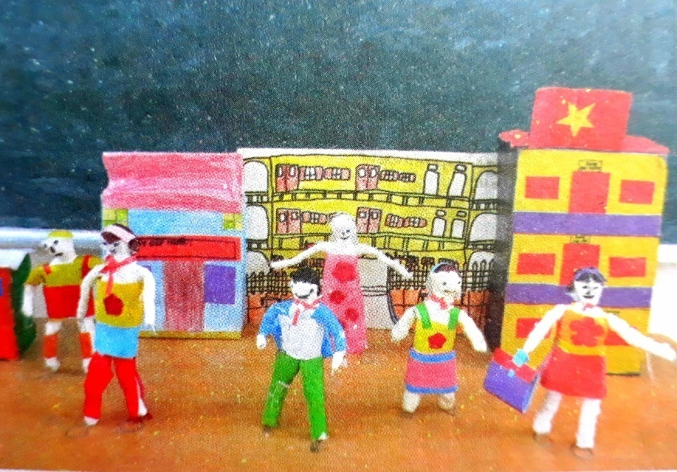
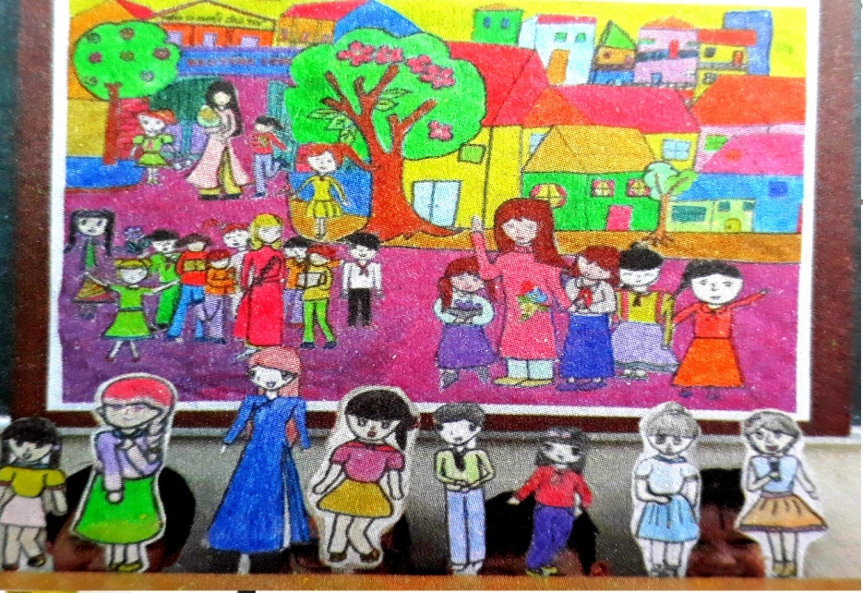
Quan sát hình 5.1

Slide 14

NHÓM THẢO LUẬN
Những hoạt động nào được diễn ra trong mô hình?
Những vật liệu gì được sử dụng để tạo hình sản phẩm?
Em thấy các sản phẩm được thể hiện bằng hình thức nào?
- Độ đậm, nhạt của màu sắc có được thể hiện trên các sản phẩm không?

Slide 15
Đây là những mô hình do các bạn thiếu nhi làm về chủ đề Trường em, thể hiện các hoạt động diễn ra hàng ngày ở trường học. Những mô hình này được thể hiện bằng nhiều vật liệu khác nhau như: bìa cứng, vỏ hộp, giấy màu, đất nặn… Các sản phẩm đều được thể hiện bằng hình thức tạo hình 3D. Độ đậm nhạt rõ ràng, màu sắc tươi sáng thể hiện được rõ chủ đề.

Slide 16
Tóm tắt:
Chúng ta có thể sử dụng nhiều hoạt động trong nhà trường để làm hình ảnh tạo hình với chủ đề “ Trường em”
Có thể tạo hình sản phẩm bằng cách vẽ, xé/cắt dán, nặn, tạo hình khối ba chiều cho sản phẩm của mình.

Slide 17
Mô hình sản phẩm 3D

Slide 18
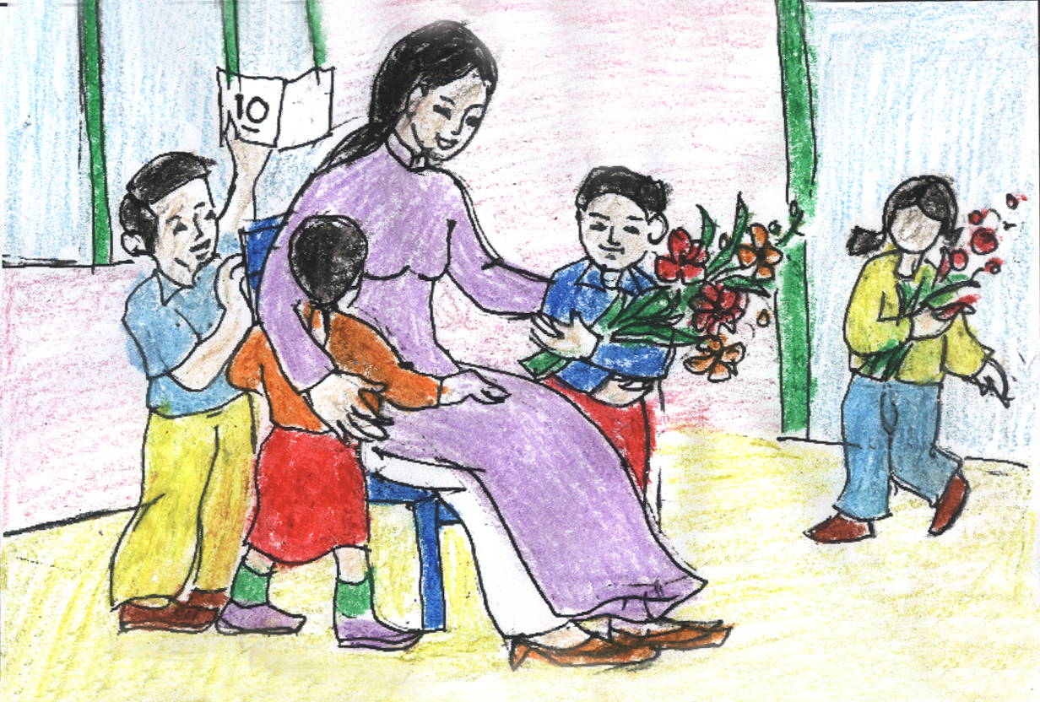

Slide 19
GIỜ HỌC KẾT THÚC
CHÚC CÁC THẦY CÔ GIÁO MẠNH KHỎE
Chúc các em luôn chăm ngoan học giỏi

